Slide 1
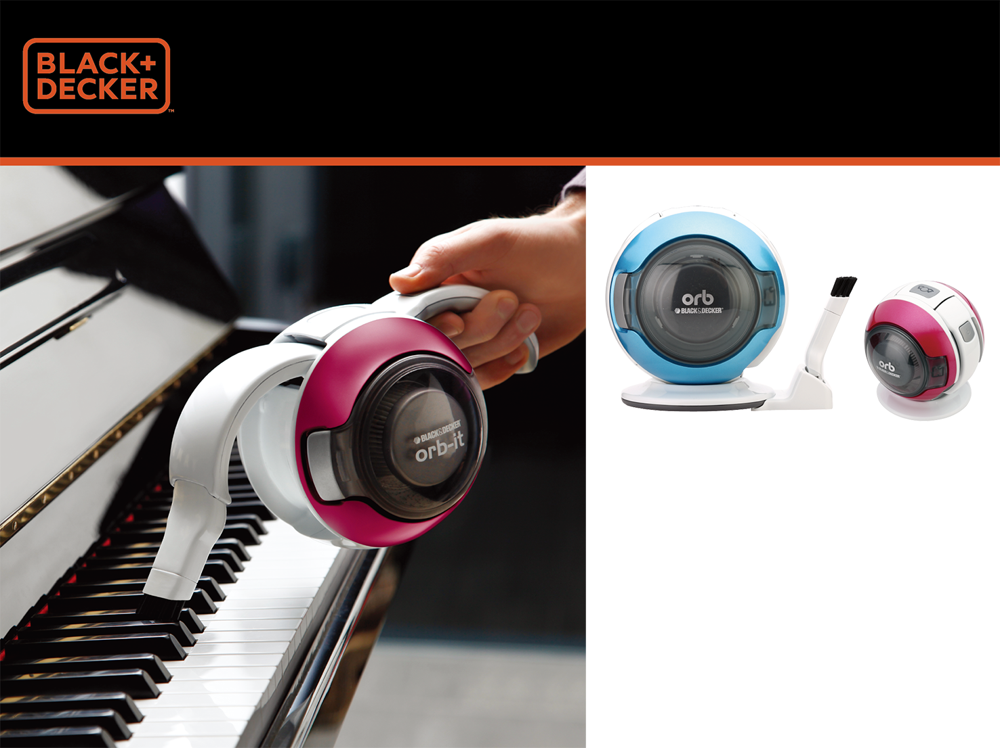
市场参考价：499.00
批发价：315.00
ORB48PM-A9（曜石红）
ORB48EB-A9（冰晶蓝）
球形无绳吸尘器
规 格：18×18×18cm
材 质：外部为工程塑料，内部电机为金属材质
装箱明细：4PCS/箱
·紧凑设计，手掌大小
·管嘴和手柄收放自如
·多功能清洁附件，全方位清洁
·半透明的积尘仓门，可以看见积尘仓内灰尘并及时理
·360度充电底座，可充电及陈列

